Slide 1

Sociedad de Dermatología de la Ciudad de Buenos Aires de la Asociación Médica Argentina (SDBA-AMA)
Ética y excelencia médica
TRATAMIENTO DE LA DERMATOMIOSITIS
Prof. Dra. Lidia Ester Valle

Slide 2

TRATAMIENTO DE LA DERMATOMIOSITIS
Sociedad de Dermatología de la Ciudad de Buenos Aires de la Asociación Médica Argentina (SDBA-AMA)
Tratamiento médico general
Reposo.
Nutrición adecuada (dieta hiperproteica sobre todo en niños).

Slide 3
TRATAMIENTO DE LA DERMATOMIOSITIS
Sociedad de Dermatología de la Ciudad de Buenos Aires de la Asociación Médica Argentina (SDBA-AMA)
Tratamiento médico general
Terapia física: los ejercicios pasivos son útiles para mantener la movilidad de las articulaciones.
Se debe incluir un apropiado programa de ejercicios monitoreado por personal experto.

Slide 4
TRATAMIENTO DE LA DERMATOMIOSITIS
Sociedad de Dermatología de la Ciudad de Buenos Aires de la Asociación Médica Argentina (SDBA-AMA)
Tratamiento médico general – Fisioterapia
Disminuir la atrofia muscular y recuperar la fuerza: ejercicios activos libres o resistidos de poca intensidad. Ejercicios pasivos.
Ejercicios de estiramiento muscular.
Prevenir contracturas y retracciones: con estiramientos y ortesis.
Paliar el dolor: a través de la electroterapia.

Slide 5
TRATAMIENTO DE LA DERMATOMIOSITIS
Sociedad de Dermatología de la Ciudad de Buenos Aires de la Asociación Médica Argentina (SDBA-AMA)
Tratamiento médico general - Fisioterapia
Mantener la movilidad articular: mediante movilizaciones pasivas o activas.
Mantener la función respiratoria con ejercicios apropiados.
Tratamiento con hidroterapia.
Masajes descontracturantes.
Crioterapia para disminuir la inflamación.

Slide 6
TRATAMIENTO DE LA DERMATOMIOSITIS
Sociedad de Dermatología de la Ciudad de Buenos Aires de la Asociación Médica Argentina (SDBA-AMA)
Tratamiento médico general
Terapia ocupacional.

Slide 7
TRATAMIENTO DE LA DERMATOMIOSITIS
Sociedad de Dermatología de la Ciudad de Buenos Aires de la Asociación Médica Argentina (SDBA-AMA)
Tratamiento de la enfermedad cutánea
Primera línea
Fotoprotección: ropa adecuada, medidas para evitar la exposición solar, cremas fotoprotectoras con FPS mayores de 30.
Debe insistirse en este tópico.

Slide 8
TRATAMIENTO DE LA DERMATOMIOSITIS
Sociedad de Dermatología de la Ciudad de Buenos Aires de la Asociación Médica Argentina (SDBA-AMA)
Tratamiento de la enfermedad cutánea
Primera línea
Corticoides tópicos: cremas o ungüentos por períodos breves.
Agentes antipruriginosos locales y cremas emolientes.
Antihistamínicos orales.
Tacrolimus tópico 0.1 %.

Slide 9
TRATAMIENTO DE LA DERMATOMIOSITIS
Sociedad de Dermatología de la Ciudad de Buenos Aires de la Asociación Médica Argentina (SDBA-AMA)
Tratamiento médico específico
Primera línea
Prednisona oral 1mg/kg/día.
Debe ser mantenida hasta mejoría de la miositis y de las enzimas musculares.
Se puede comenzar a dosis de 2 mg/kg/día y luego descenso lento.

Slide 10
TRATAMIENTO DE LA DERMATOMIOSITIS
Sociedad de Dermatología de la Ciudad de Buenos Aires de la Asociación Médica Argentina (SDBA-AMA)
Recordar que la terapia con corticoides a largo plazo requiere suplemento de calcio (1g/día) y vitamina D 3 para la profilaxis de la osteoporosis.

Slide 11
TRATAMIENTO DE LA DERMATOMIOSITIS
Sociedad de Dermatología de la Ciudad de Buenos Aires de la Asociación Médica Argentina (SDBA-AMA)
Cuando una paciente con dermatomiositis no responde a la terapéutica con corticoides se deberá descartar una paraneoplasia.

Slide 12
TRATAMIENTO DE LA DERMATOMIOSITIS
Sociedad de Dermatología de la Ciudad de Buenos Aires de la Asociación Médica Argentina (SDBA-AMA)
Tratamiento médico específico
Segunda línea
Terapia en pulsos de metilprednisona (1gr/día por 3 a 5 días consecutivos, se pueden repetir mensualmente por tres meses).
Metotrexato: 25 a 50 mg/semanales.
Azatioprina: 100 mg/día o 1 mg/kg/día hasta 2,5 mg/kg/día.
Ciclofosfamida: 1 a 2 mg/kg/día.

Slide 13
TRATAMIENTO DE LA DERMATOMIOSITIS
Sociedad de Dermatología de la Ciudad de Buenos Aires de la Asociación Médica Argentina (SDBA-AMA)
Tratamiento médico específico
Segunda línea
Metotrexato: 25 a 50 mg/semanales.
Aconsejan administrar corticoides y metotrexato, juntos, ante resistencia terapéutica.

Slide 14
TRATAMIENTO DE LA DERMATOMIOSITIS
Sociedad de Dermatología de la Ciudad de Buenos Aires de la Asociación Médica Argentina (SDBA-AMA)
Tratamiento médico específico
Segunda línea
Ciclosporina: 5 mg/kg/día.
Inmunoglobulina Intravenosa: 2 gr/día por dos días. En niños, 30 mg /kg por tres días consecutivos.
Se utiliza en pacientes con resistencia a otras terapias.
Tiene efectividad contra la enfermedad cutánea y muscular con baja incidencia de efectos indeseables. Sin embargo su alto costo la limita.

Slide 15
TRATAMIENTO DE LA DERMATOMIOSITIS
Sociedad de Dermatología de la Ciudad de Buenos Aires de la Asociación Médica Argentina (SDBA-AMA)
Tratamiento médico específico
Tercera línea
  Antimaláricos
    Hidroxicloroquina 200 a 400 mg/día.
    Cloroquina 250 mg/día.
    Quinacrina 100 a 200 mg/día.
    Se pueden utilizar solos o combinados.
  Se deben realizar: controles oftalmológicos y estudios hematológicos y de hepatotoxicidad.
  En general se logra mejoría pero no la desaparición
  total del cuadro cutáneo.

Slide 16
TRATAMIENTO DE LA DERMATOMIOSITIS
Sociedad de Dermatología de la Ciudad de Buenos Aires de la Asociación Médica Argentina (SDBA-AMA)
Tratamiento de la Calcinosis de tejidos blandos
Médico sistémico
  Colchicina 1.2 mg/día.
  Suspensión de hidróxido de aluminio.
  Alendronato.
  Diltiazem.
Médico local
Esteroides intralesionales.
Excisión quirúrgica

Slide 17
TRATAMIENTO DE LA DERMATOMIOSITIS
Sociedad de Dermatología de la Ciudad de Buenos Aires de la Asociación Médica Argentina (SDBA-AMA)
Otras terapéuticas
Rituximab
Micofenolato mofetilo
Infliximab (anti TNF)
Adalimumab (anti TNF)

Slide 18
TRATAMIENTO DE LA DERMATOMIOSITIS
Sociedad de Dermatología de la Ciudad de Buenos Aires de la Asociación Médica Argentina (SDBA-AMA)
Otras terapéuticas
Kuye IO, Smith GP. The use of Rituximab in the Management of Refractory Dermatomyositis. J Drugs Dermatol 2017; 16 (2): 162-166. PubMed PMID: 28300859.
Rituximab.
Dosis: 1 gr/día 1° y 15°, luego cada 6 meses.
Otra dosis 375 mg/m² cada 7 días (4 dosis).
Anticuerpo monoclonal quimérico murino/humano, IgG1, se une al antígeno CD 20.

Slide 19
TRATAMIENTO DE LA DERMATOMIOSITIS
Sociedad de Dermatología de la Ciudad de Buenos Aires de la Asociación Médica Argentina (SDBA-AMA)
Otras terapéuticas
Kuye IO, Smith GP. The use of Rituximab in the Management of Refractory Dermatomyositis. J Drugs Dermatol 2017; 16 (2): 162-166. PubMed PMID: 28300859.
Estudio retrospectivo en 25 pacientes, enero 2000 a julio 2014. Seguimiento durante 6 meses.
Edad promedio: 46.4 años.
Sexo femenino: 80%.
Lesiones en piel: mejoría clínica 72.2%.
Debilidad muscular proximal: mejoría clínica 81.8%.
Los niveles de enzimas: no fueron significantes.
No encontraron efectos adversos.

Slide 20
TRATAMIENTO DE LA DERMATOMIOSITIS
Sociedad de Dermatología de la Ciudad de Buenos Aires de la Asociación Médica Argentina (SDBA-AMA)
Martiarena A, Aldamiz-Echebarria M, Martínez C y col. Actualización en el tratamiento de la dermatomiositis; a propósito de un caso. Farm Hosp. 2014; 38 (6): 486-497. DOI: 10.7399/FH.2014.38.6.7376. www. http://scielo.isciii.es/pdf/fh/v38n6/09cartaaldirector03.pdf
Presentan una paciente de 71 años de edad, dermatomiositis (DM) con autoanticuerpos anti Mi-2 positivos, afectación cutánea y con la particularidad de tener disfagia además de miopatía confirmada. Con creatinfosfoquinasa (CPK) y aldolasa normales, descripto en casos aislados de DM activa.
El objetivo del tratamiento es eliminar la inflamación
para prevenir el daño muscular, recuperar la fuerza y evitar la alteración de otros órganos reduciendo así la morbilidad y mejorando por tanto la calidad de vida.

Slide 21
TRATAMIENTO DE LA DERMATOMIOSITIS
Sociedad de Dermatología de la Ciudad de Buenos Aires de la Asociación Médica Argentina (SDBA-AMA)
Otras terapéuticas
Martiarena A, Aldamiz-Echebarria M, Martínez C y col. Actualización en el tratamiento de la dermatomiositis; a propósito de un caso. Farm Hosp. 2014; 38 (6): 486-497. DOI: 10.7399/FH.2014.38.6.7376. www. http://scielo.isciii.es/pdf/fh/v38n6/09cartaaldirector03.pdf
Hepatotoxicidad provocada por azatioprina a los 7 días de tratamiento sin haber alcanzado la dosis óptima y la respuesta adecuada a la terapia de segunda línea (micofenolato asociado a prednisona a dosis bajas), le dan un carácter singular a este caso.

Slide 22
TRATAMIENTO DE LA DERMATOMIOSITIS
Sociedad de Dermatología de la Ciudad de Buenos Aires de la Asociación Médica Argentina (SDBA-AMA)
Baeza-Echeverría AE, Aceves-Díaz JE, Peña-Santiago M. Dermatomiositis. Dermatol Rev Mex 2016; 60 (3): 261-266.
Se comunica el caso de un paciente de 55 años de edad. Presentaba elevación de enzimas musculares, electromiografía con hallazgos sugerentes de miopatía inflamatoria y biopsia con reporte histopatológico compatible con dermatomiositis.
Se realizó la búsqueda intencionada de procesos neoplásicos, que resultó negativa.
Se inició tratamiento con pulsos de metilprednisolona y mofetil micofenolato.

Slide 23
TRATAMIENTO DE LA DERMATOMIOSITIS
Sociedad de Dermatología de la Ciudad de Buenos Aires de la Asociación Médica Argentina (SDBA-AMA)
Consideraciones
1.Los objetivos del tratamiento incluyen: mejorar la fuerza muscular, lograr la remisión, mejorar el pronóstico funcional, disminuir la mortalidad y/o las secuelas; evitar o remitir manifestaciones extra-musculares (cutáneas, vasculares, pulmonares cardíacas).
2. La elección del tratamiento es individualizada al paciente considerando gravedad del cuadro clínico, duración de la enfermedad, presencia de manifestaciones extra musculares, así como respuesta y contraindicación a tratamientos previos.

Slide 24
TRATAMIENTO DE LA DERMATOMIOSITIS
Sociedad de Dermatología de la Ciudad de Buenos Aires de la Asociación Médica Argentina (SDBA-AMA)
Consideraciones
3. Manejo interdisciplinario.
4. El pilar terapéutico son altas dosis de corticoides orales o combinados con pulsos mensuales. (60-70% de los pacientes responde)
5. Los corticoides pueden ser asociados a metotrexato, aziatoprina. También a ciclosporina A y mofetil micofenolato.
6. Rituximab ante no respuesta adecuada.

Slide 25
TRATAMIENTO DE LA DERMATOMIOSITIS
Sociedad de Dermatología de la Ciudad de Buenos Aires de la Asociación Médica Argentina (SDBA-AMA)
Consideraciones
7. Se aconsejan antipalúdicos en los casos con fotosensibilidad y lesiones cutáneas muy manifiestas.
8. Se recomienda la administración de inmunoglobulina
intravenosa como una opción de tratamiento
de primera línea en la forma juvenil y como una opción de segunda línea en el tratamiento de pacientes adultos con dermatomiositis refractaria y grave con respuesta incompleta o recurrencia al tratamiento inicial.
4. El pilar terapéutico son altas dosis de corticoides orales o combinados con pulsos mensuales. (60-70% de los pacientes responde)
5. Los corticoides pueden ser asociados a metotrexato, aziatoprina o ciclosporina A.
6. Rituximab ante no respuesta adecuada.

Slide 26
TRATAMIENTO DE LA DERMATOMIOSITIS
Sociedad de Dermatología de la Ciudad de Buenos Aires de la Asociación Médica Argentina (SDBA-AMA)
Pápulas de Gottron. Pápulas violáceas articulaciones en cara dorsales de articulaciones interfalángicas y metacarpofalángicas.
Signo de Gottron. Lesiones eritemato-pápulo-escamosas. Localizadas en prominencias óseas.

Slide 27
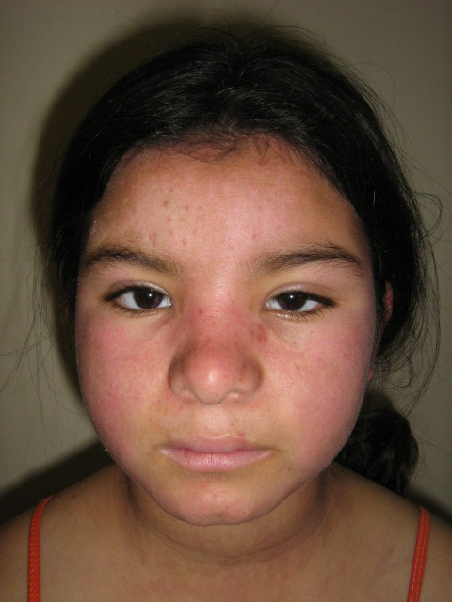
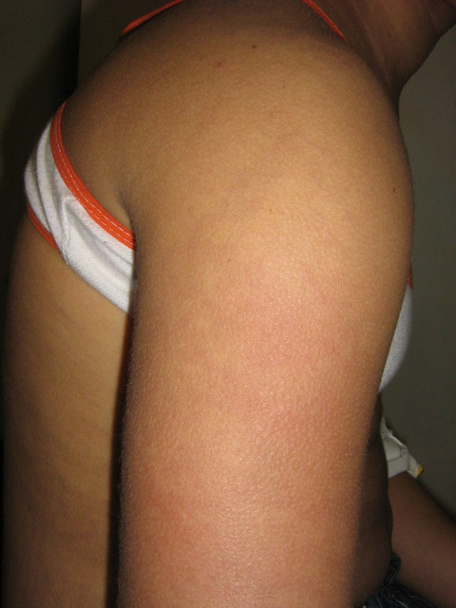

Edema y eritema en cara, a predominio periorbitario
Edema de miembros a predominio de miembros inferiores
Sociedad de Dermatología de la Ciudad de Buenos Aires de la Asociación Médica Argentina (SDBA-AMA
TRATAMIENTO DE LA DERMATOMIOSITIS

Slide 28
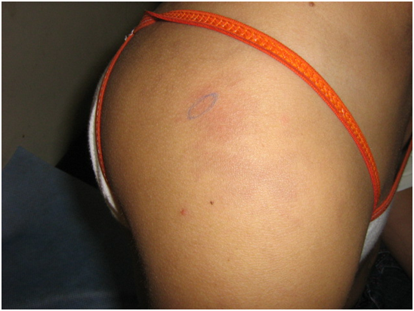
Edema y eritema en cara, a predominio periorbitario
Edema de miembros a predominio de miembros inferiores
Sociedad de Dermatología de la Ciudad de Buenos Aires de la Asociación Médica Argentina (SDBA-AMA
TRATAMIENTO DE LA DERMATOMIOSITIS
Criterios diagnósticos
1-Debilidad simétrica de los músculos de la cintura escapular, pelviana y de los flexores anteriores del cuello
2-Elevación enzimas musculares: creatin-fosfoquinasa (CPK), transaminasas (TGO y TGP), dehidrogenasa láctica (LDH) y aldolasas
3- Electromiograma anormal
4- Miositis característica en la biopsia muscular
5- Hallazgos dermatológicos característicos
La presencia de dos de estos criterios hacen probable el
diagnóstico, tres lo confirman.

Slide 29
Sociedad de Dermatología de la Ciudad de Buenos Aires de la Asociación Médica Argentina (SDBA-AMA
TRATAMIENTO DE LA DERMATOMIOSITIS
Bibliografía
Baeza-Echeverría AE, Aceves-Díaz JE, Peña-Santiago M. Dermatomiositis. Dermatol Rev Mex 2016; 60 (3): 261-266.
Bellutti Enders F, Bader Meunier B, Baildam E y col. Consensus based recommendations for the management of juvenile dermatomyositis. Ann Rheum Dis 2017; 76 (2): 329-340. doi: 10.1136/annrheumdis-2016-209247. PubMed PMID:27515057; PubMed Central PMCID: PMC5284351.
Guía de Referencia Rápida. Diagnóstico y Tratamiento de Polimiositis y Dermatomiositis. GPC Guía de Práctica Clínica. Catálogo maestro de guías de práctica clínica: IMSS-477-11. México. 2011; 1-21. Consulta: 18/04/17.
http://www.cenetec.salud.gob.mx/descargas/gpc/CatalogoMaestro/477_GPC_Dermatomiositis/GRR_Dermatomiositis_y_Polimiositis.pdf
Juárez Rost L, Valle LE. Enfermedades del Tejido Conectivo. En: Valle LE. Dermatología Pediátrica. Enfoque Práctico. Primera Edición. Editorial Dunken SA. Buenos Aires. Argentina. 2014; 144-146.

Slide 30
Sociedad de Dermatología de la Ciudad de Buenos Aires de la Asociación Médica Argentina (SDBA-AMA
TRATAMIENTO DE LA DERMATOMIOSITIS
Bibliografía
Kuye IO, Smith GP. The use of Rituximab in the Management of Refractory Dermatomyositis. J Drugs Dermatol 2017; 16 (2): 162-166. PubMed PMID: 28300859.
Mangiantini L, Valle LE. Enfermedades del Tejido Conectivo. En: Valle LE. Dermatología General. Enfoque Práctico. Segunda Edición. Editorial Dunken SA. Buenos Aires. Argentina. 2012; 325-330.
Martiarena A, Aldamiz-Echebarria M, Martínez C y col. Actualización en el tratamiento de la dermatomiositis; a propósito de un caso. Farm Hosp. 2014; 38 (6): 486-497. DOI: 10.7399/FH.2014.38.6.7376. www. http://scielo.isciii.es/pdf/fh/v38n6/09cartaaldirector03.pdf.
Consulta: 18/04/17.

Slide 31


Gracias!!!
Sociedad de Dermatología de la Ciudad de Buenos Aires de la Asociación Médica Argentina (SDBA-AMA
TRATAMIENTO DE LA DERMATOMIOSITIS
Prof. Dra. Lidia Ester Valle
Jefa Unidad de Dermatología
Hospital General de Niños Pedro de Elizalde
1994-2010

